Slide 1
RM² - Software Estatístico

Slide 2
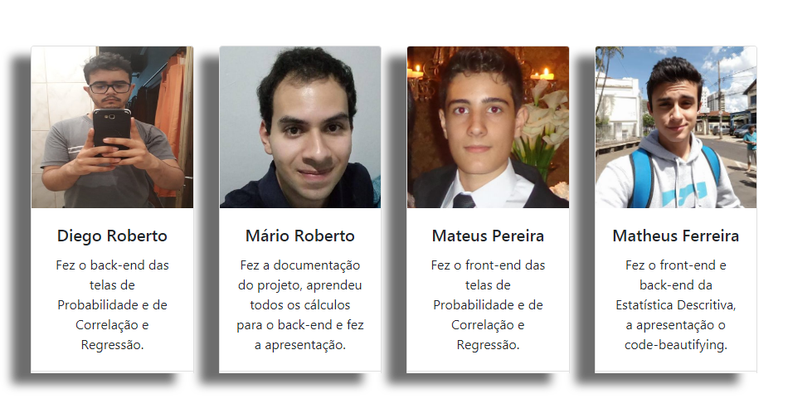
Sobre nós!

Slide 3










Slide 4

Acesse Aqui!

